Slide 1
Брейн – ринг
«ПОВЫШЕНИЕ
ЭКОЛОГИЧЕСКОЙ КОМПЕТЕНЦИИ
воспитателя»
Подготовили: воспитатель Кузнецова Т.В., МДОУ «Детский сад №1Солнышко Сонковского муниципального округа Тверской области».

Slide 2
Экологическая компетентность воспитателя- это способность и готовность к эколого-педагогической деятельности, поддержание эффективной экологической образовательной среды

Slide 3
Цель проведения:
Развивать творческий потенциал педагогов, их компетентность в вопросах экологии.
Активизировать мыслительно – поисковую деятельность воспитателей

Slide 4
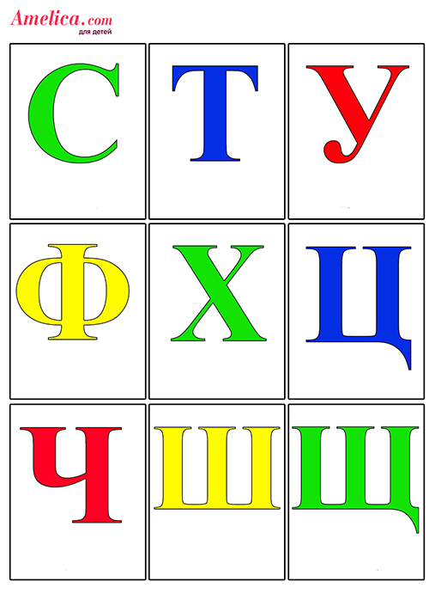
Разминка
НАБЛЮДЕНИЕ КИСЛОРОД
СООБЩЕСТВО ЭКСКУРСИЯ
ЛАБОРАТОРИЯ НАСЕКОМЫЕ
МИНЕРАЛЫ РАСТЕНИЯ

Slide 5
Конкурс №1
1. Кого называют настовичками?
2. Лесной петух
3. Что означает плач берёзы весной?
4. Наука о растениях
5. Почему лиственницу называют «добрым деревом?
6. Трава от 99 болезней
7. Пингвин птица или животное?
8. Какое дерево самое толстое на земле?
9. Кто такой орнитолог?
10. Какая охота разрешена в любое время года?
1. У какай птицы самый длинный язык?.
2. Кого называют листопадничками?
3. Наука о животных.
4. Кто такой ихтиолог?
5. Что ест зимой жаба?
6. Какое дерево называют прадедом прадедов?
7. Самец кукушки
8. Какая нить в природе самая тонкая?
9. Какую траву любят кошки?
10. Самая высокая трава?

Slide 6
Конкурс №2
Игра «Ассоциация»
Попробуйте подобрать ассоциации экологического характера одному педагогу из соперников.
Внешность, характер, манера поведения этого человека ассоциируется у вас ;
со стихией (огонь, воздух, вода, земля);
с природным явлением;
с животным (зверь, птица, насекомое);
с растением (дерево, кустарник, цветок);
с минералом.

Slide 7
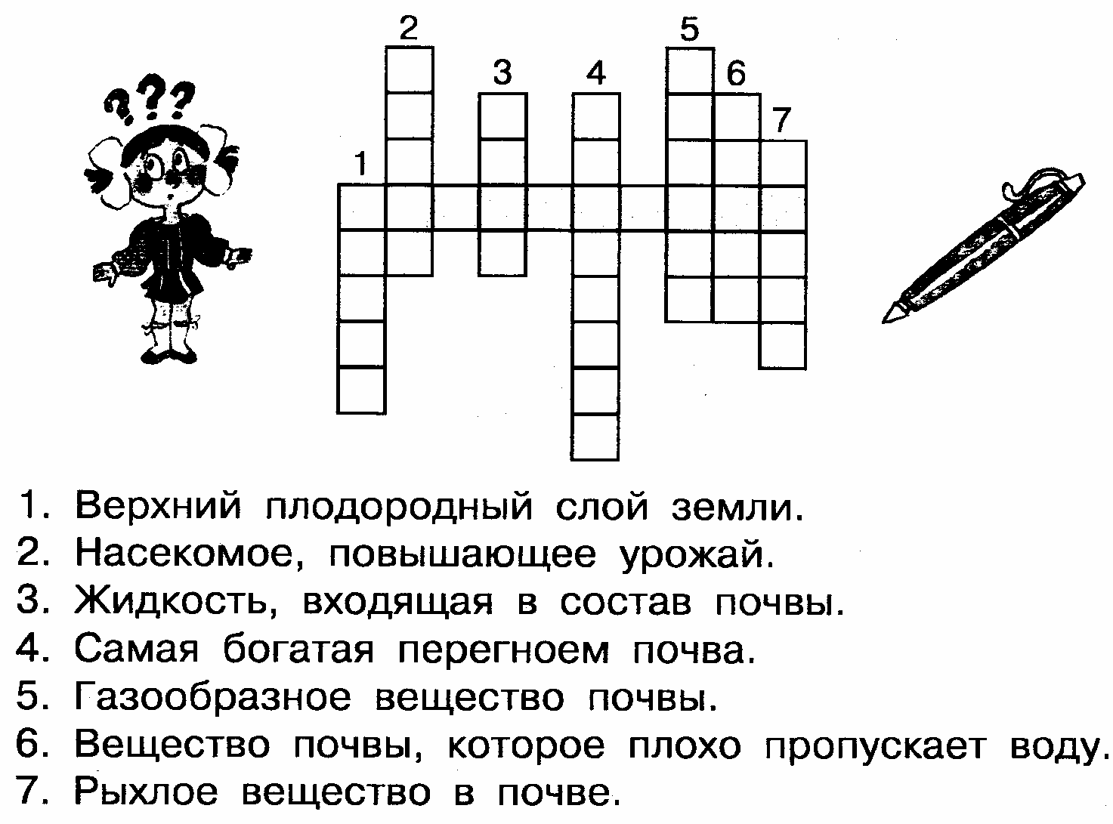
Конкурс №3
«Кроссворд»
Музыкальная пауза

Slide 8
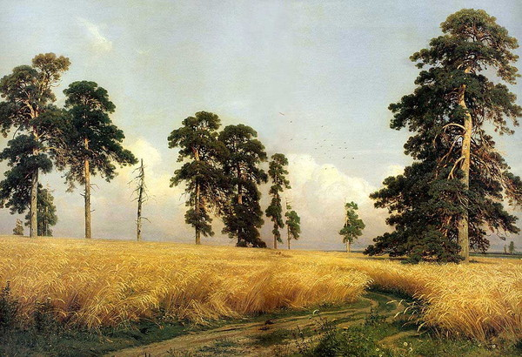
Конкурс №4 «Загадки – иллюстрации»
И.И. Шишкин «РОЖЬ»

Slide 9
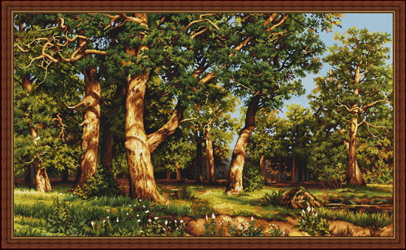
И.И. Шишкин «Дубовая Роща»

Slide 10
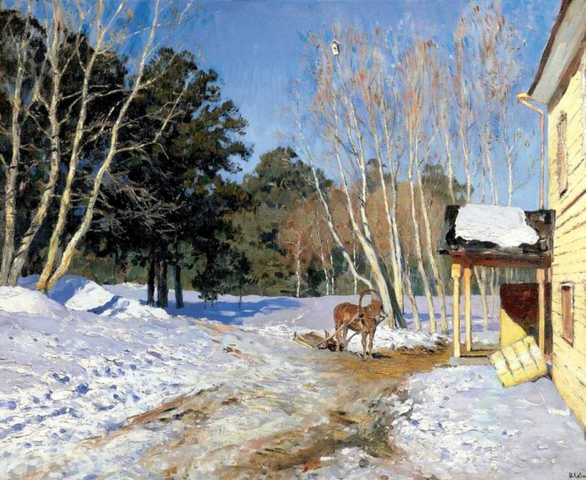
И. Левитан «Март»

Slide 11
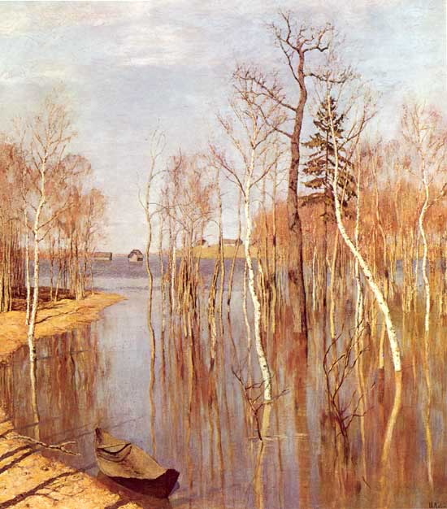
И. Левитан «Весна. Большая вода»

Slide 12
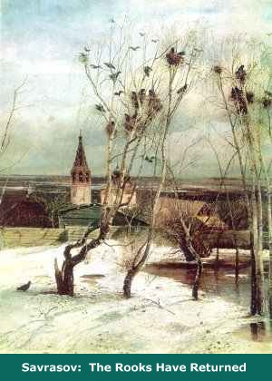
А.К.Саврасов
«Грачи прилетели

Slide 13
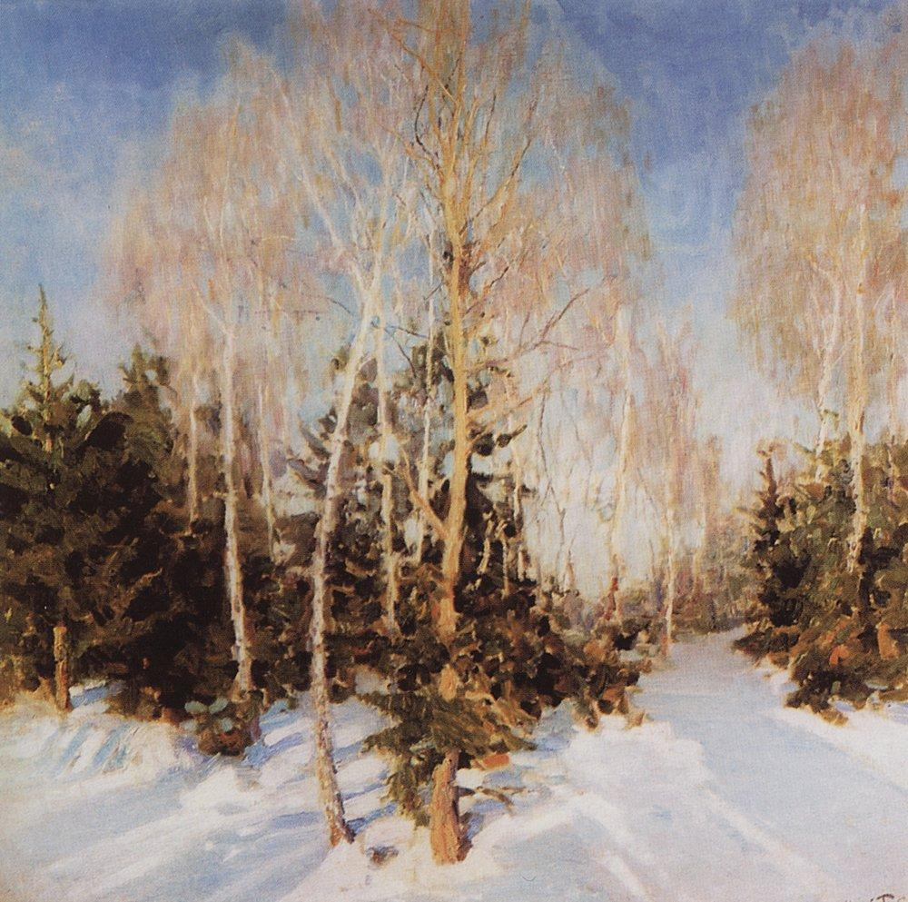
И.Э. Грабарь «Зимний пейзаж»

Slide 14
Конкурс №5
«Угадай по пантомиме»
Педагогам предлагается с помощью пластики, мимики, жестов изобразить какое – либо животное или птицу.
Отгадывает команда соперников

Slide 15
Конкурс №6 «Народные приметы»
Продолжите народную примету, связанную с погодными явлениями.
- Кошка свернулась клубочком – к п…
Ворона кричит зимой – к м…
- Лягушки квакают – к д…
- Воробьи в пыли купаются – к д…
- Около луны звезда народилась – к п...
- Собаки катаются – к п…

Slide 16
Из опыта работы.
Дидактические игры по экологии

Slide 17
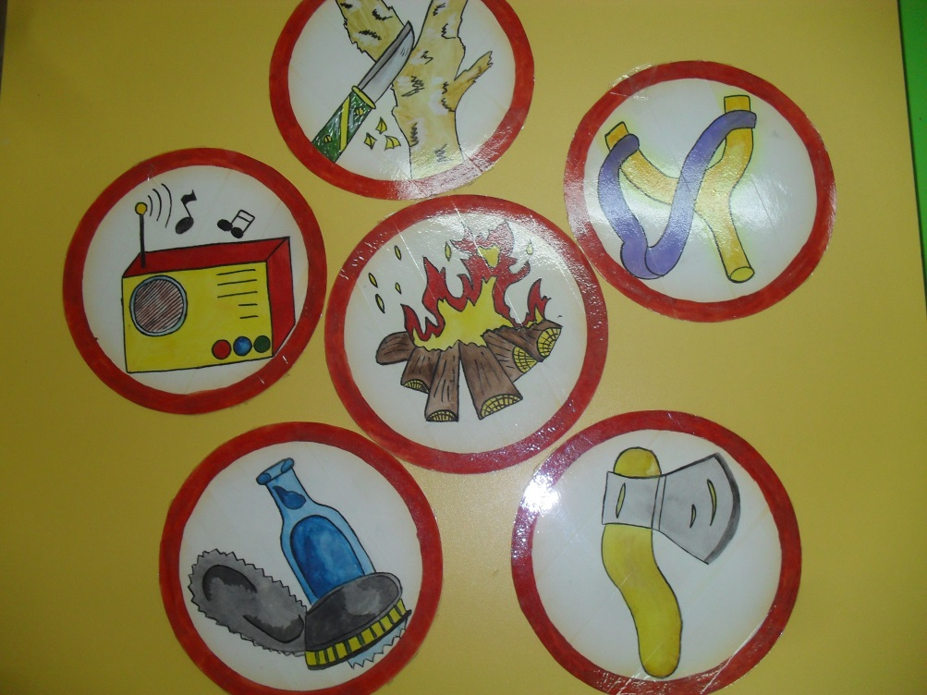
« Лесные правила»
Цель :
Познакомить детей правилам поведения в лесу с использованием наглядного дидактического материала.

Slide 18
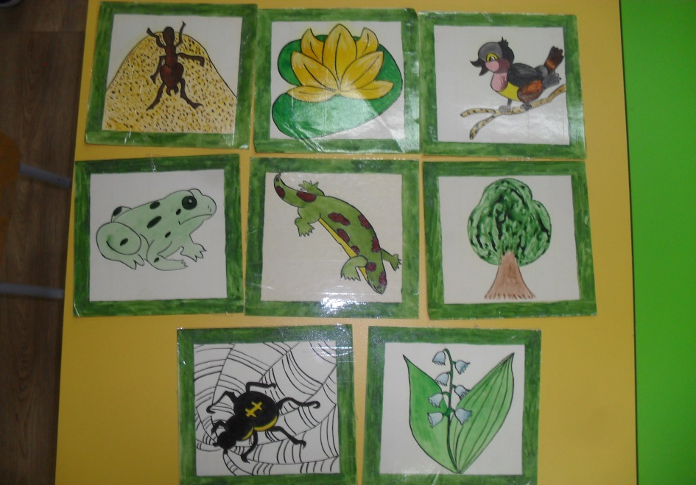
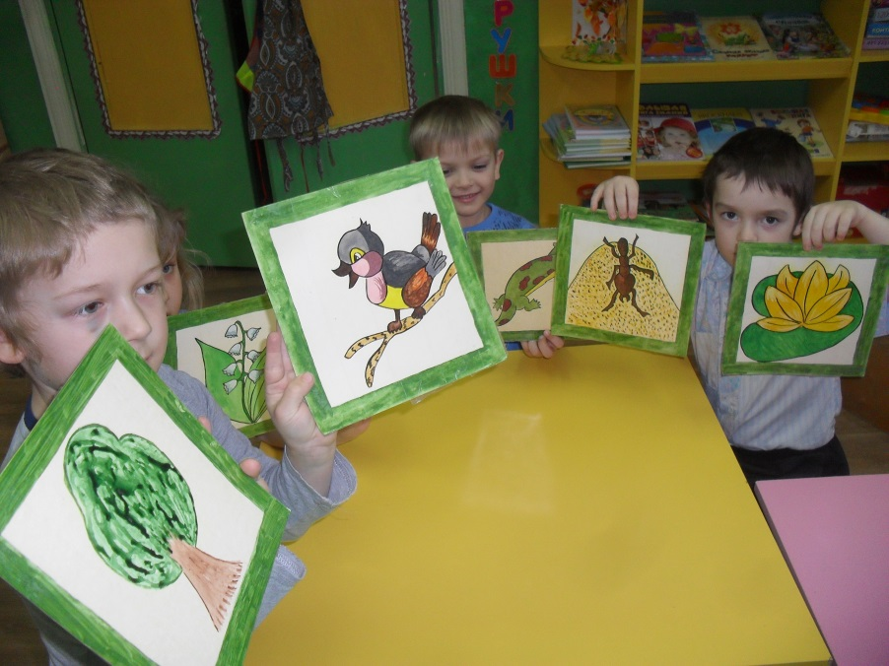
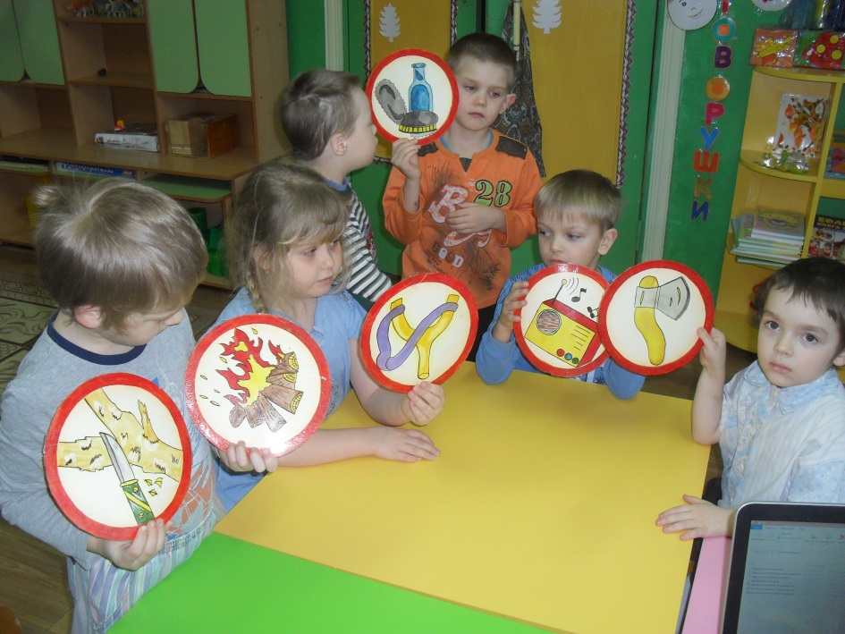

Slide 19
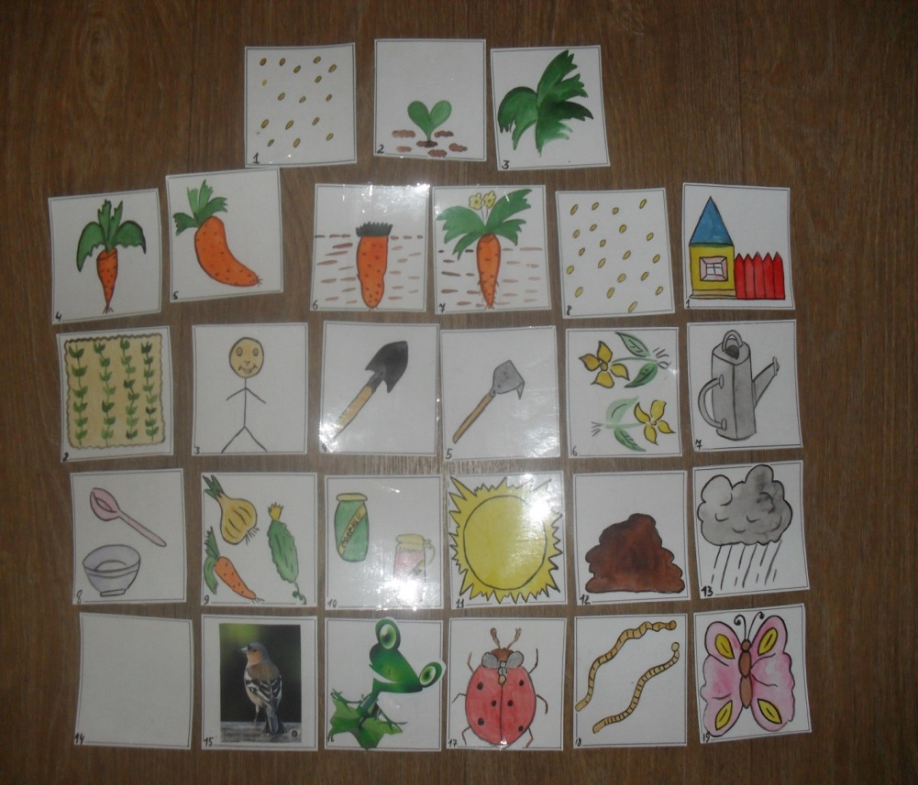
«Мы сажаем огород»
Цель:
развивать общие познавательные способности: умение наблюдать и описывать, строить предложения, находить причинно - следственные связи;
расширять и обобщать знания о животном и растительном мире;
формировать осознанное и бережное отношение к живой и неживой природе.

Slide 20
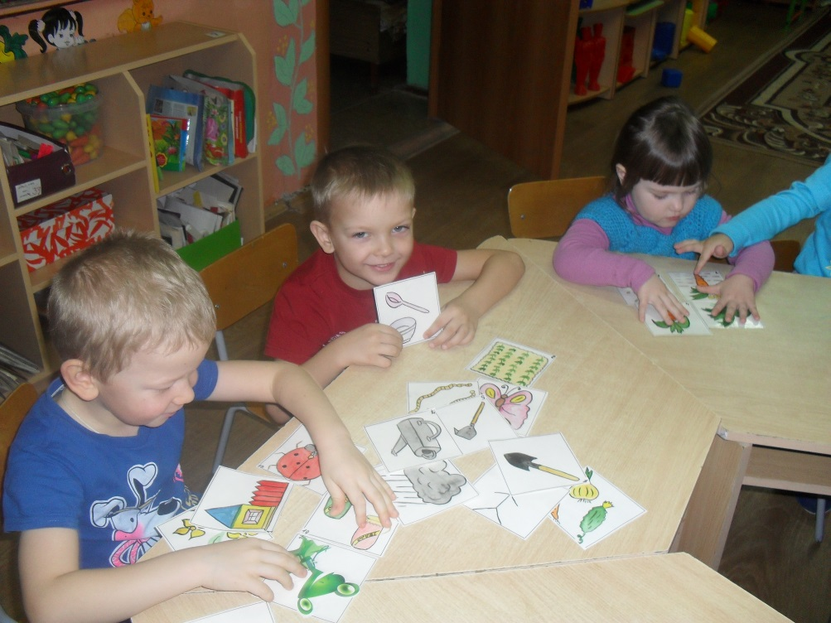
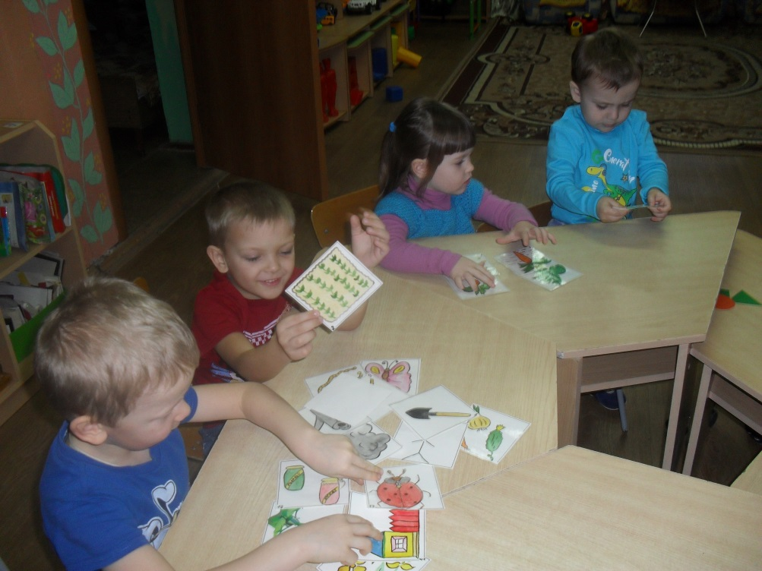

Slide 21
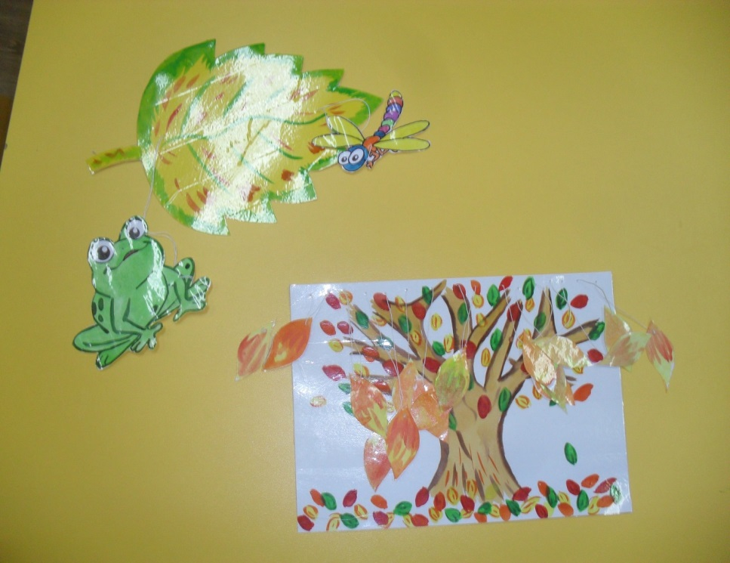
« Осенние краски»
Цель:
развитие сильного плавного ротового выдоха;
- активизация губных мышц;
- развитие правильного речевого дыхания.

Slide 22
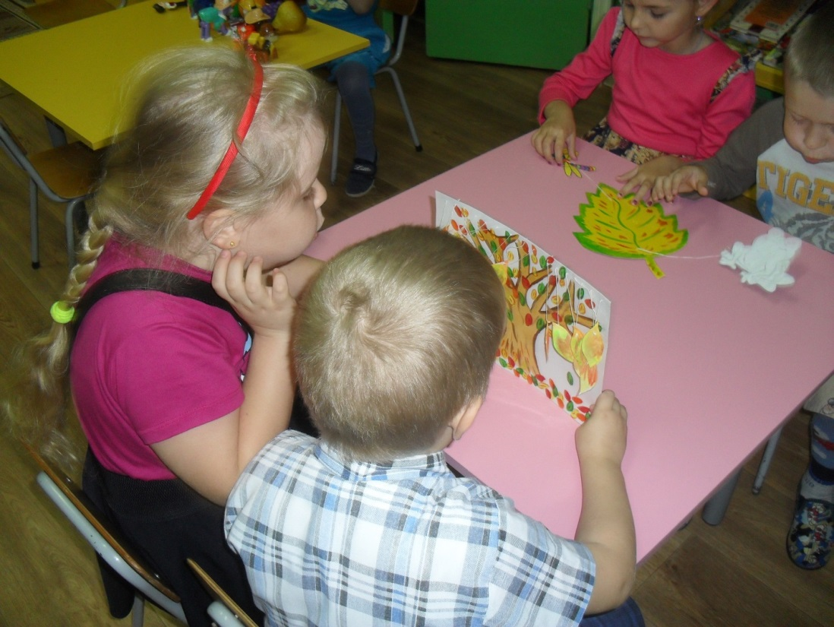
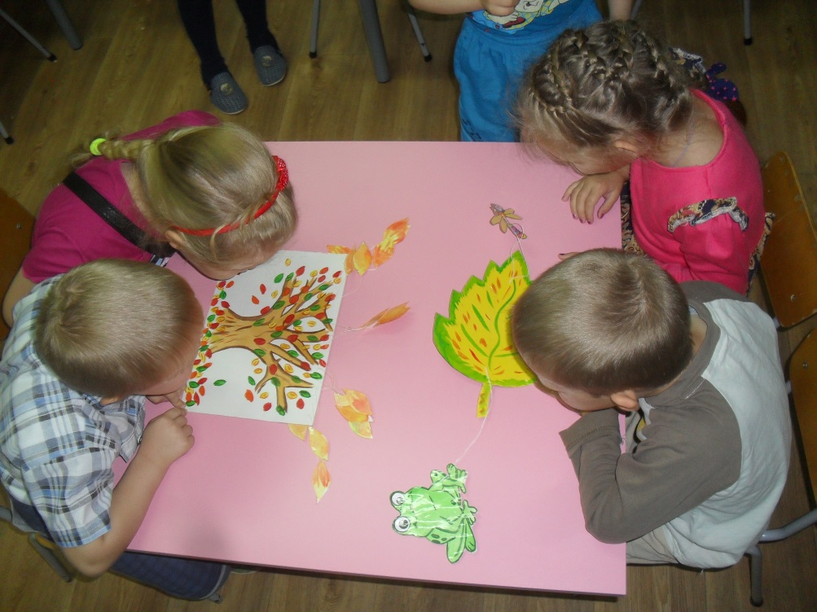

Slide 23
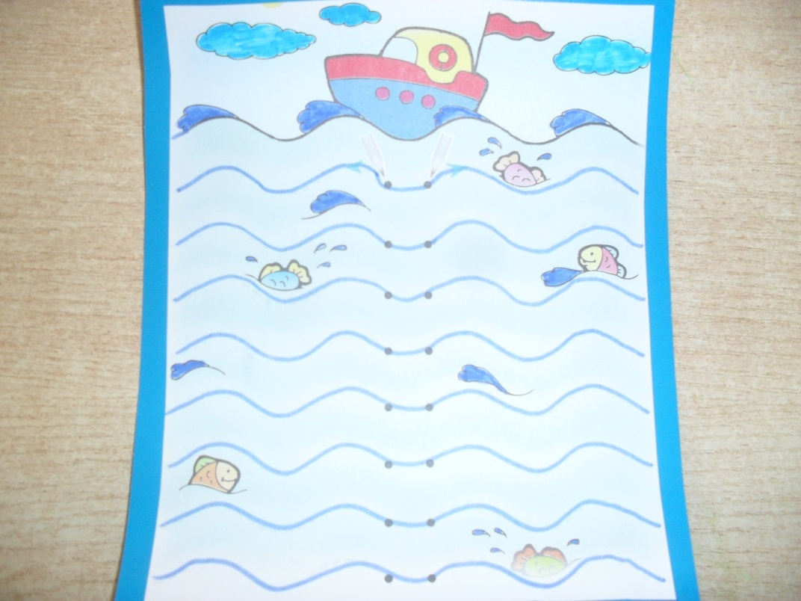
«Звуковые дорожки»
Цель:
Выработать интерес повторения различных звуков и развивать мелкую моторику пальцев рук ребёнка.

Slide 24
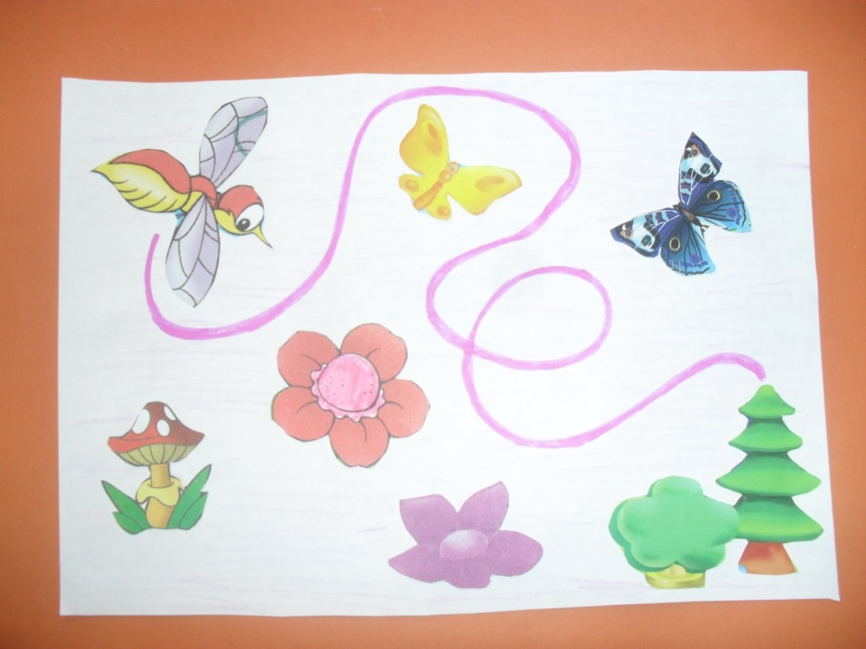
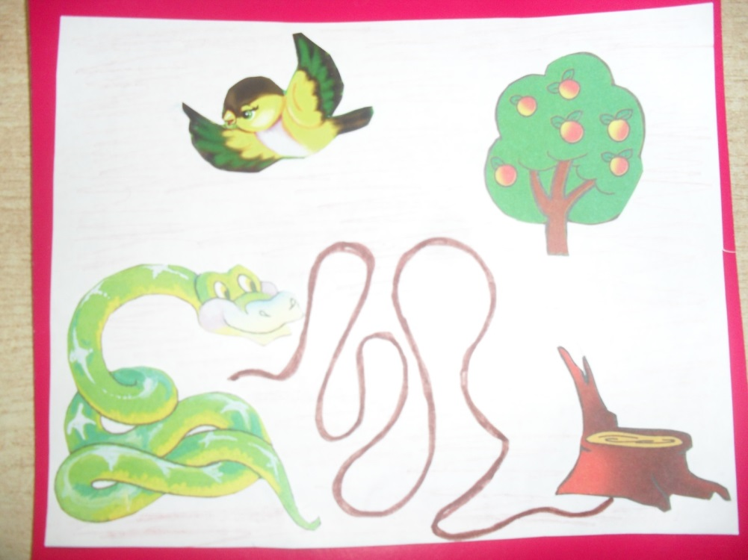
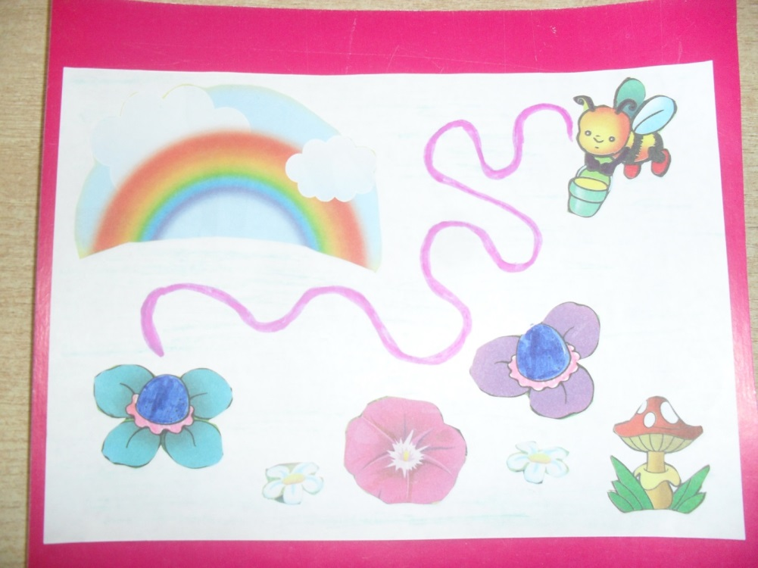

Slide 25
ВСЕМ СПАСИБО.

